Slide 1

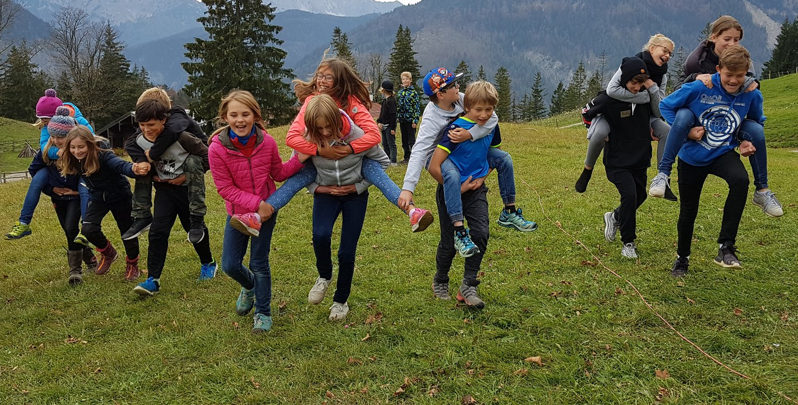
Herzlich Willkommen!

Slide 2
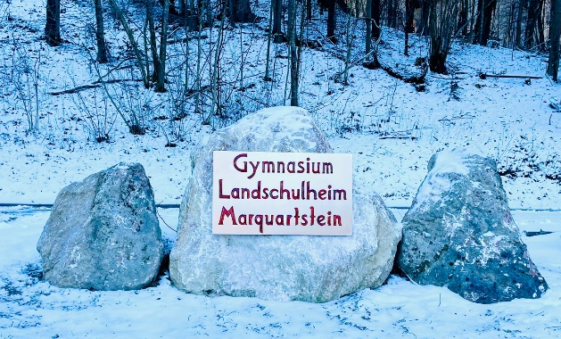
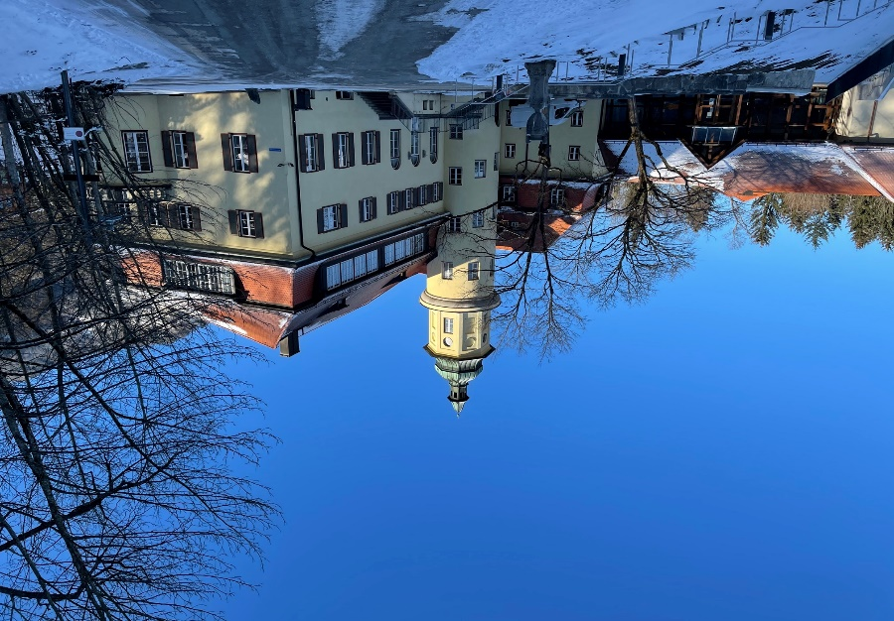
Informationen für den Übertritt
ans Gymnasium LSH Marquartstein

Slide 3
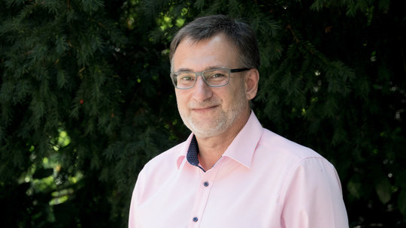
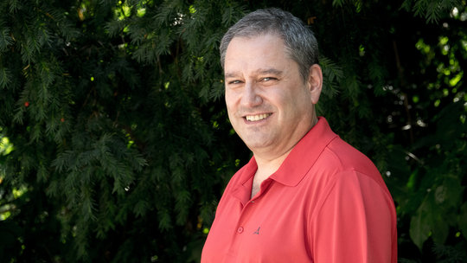
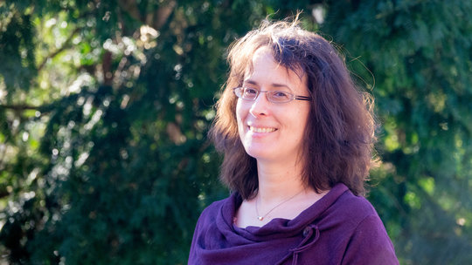
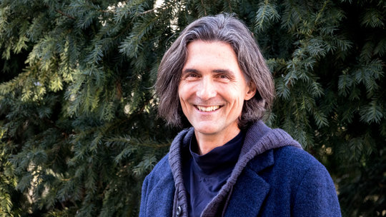
Schulleitungsteam
Christian Czempinski
Schulleiter
Gerhard Mayer
Mitarbeiter
Katharina Brachmann
Stellvertretende Schulleiterin
Jürgen Bader
Internatsleiter
Email: kontakt@lsh-marquartstein.de
Tel: 08641/624-0

Slide 4
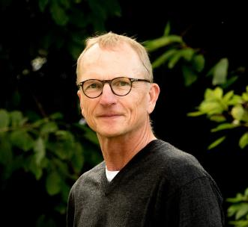
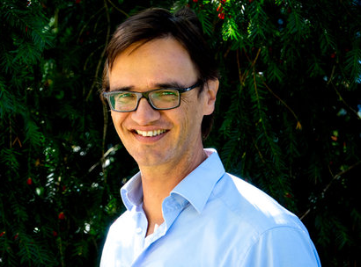
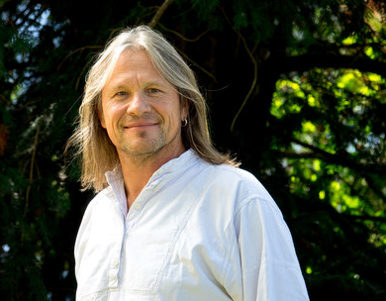
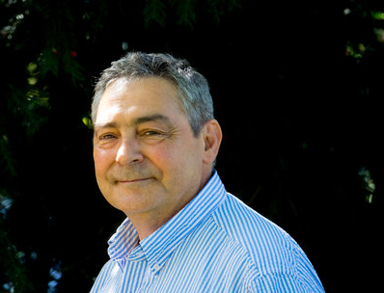
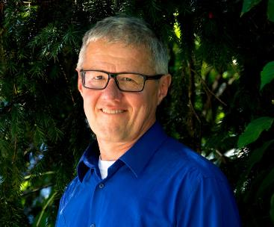
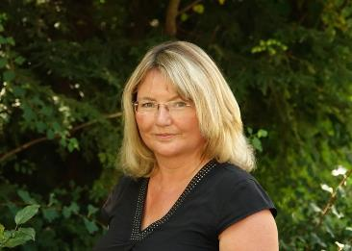
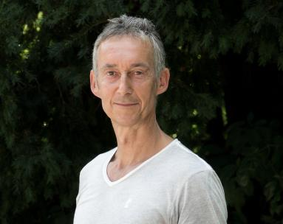
Pädagogisches Team
Helmut Liebl Peter Straßer
Oberstufenbetreuer
Christoph Müller
Mittelstufenbetreuer
Karl-Heinz Hauser
Unterstufenbetreuer
Christoph Nöldeke
Tagesheimleiter
Tanja Eder
Schulpsychologin
Ralf Sepper
Beratungslehrer

Slide 5
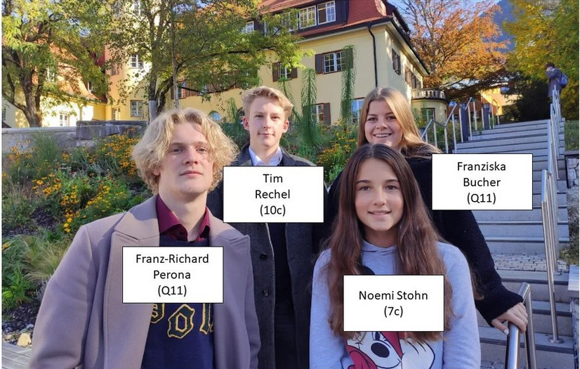
Wichtige Schülergremien
Tutoren
Streit-
schlichter
SMV
Schul-sanitätsdienst
unsere Schülersprecher

Slide 6
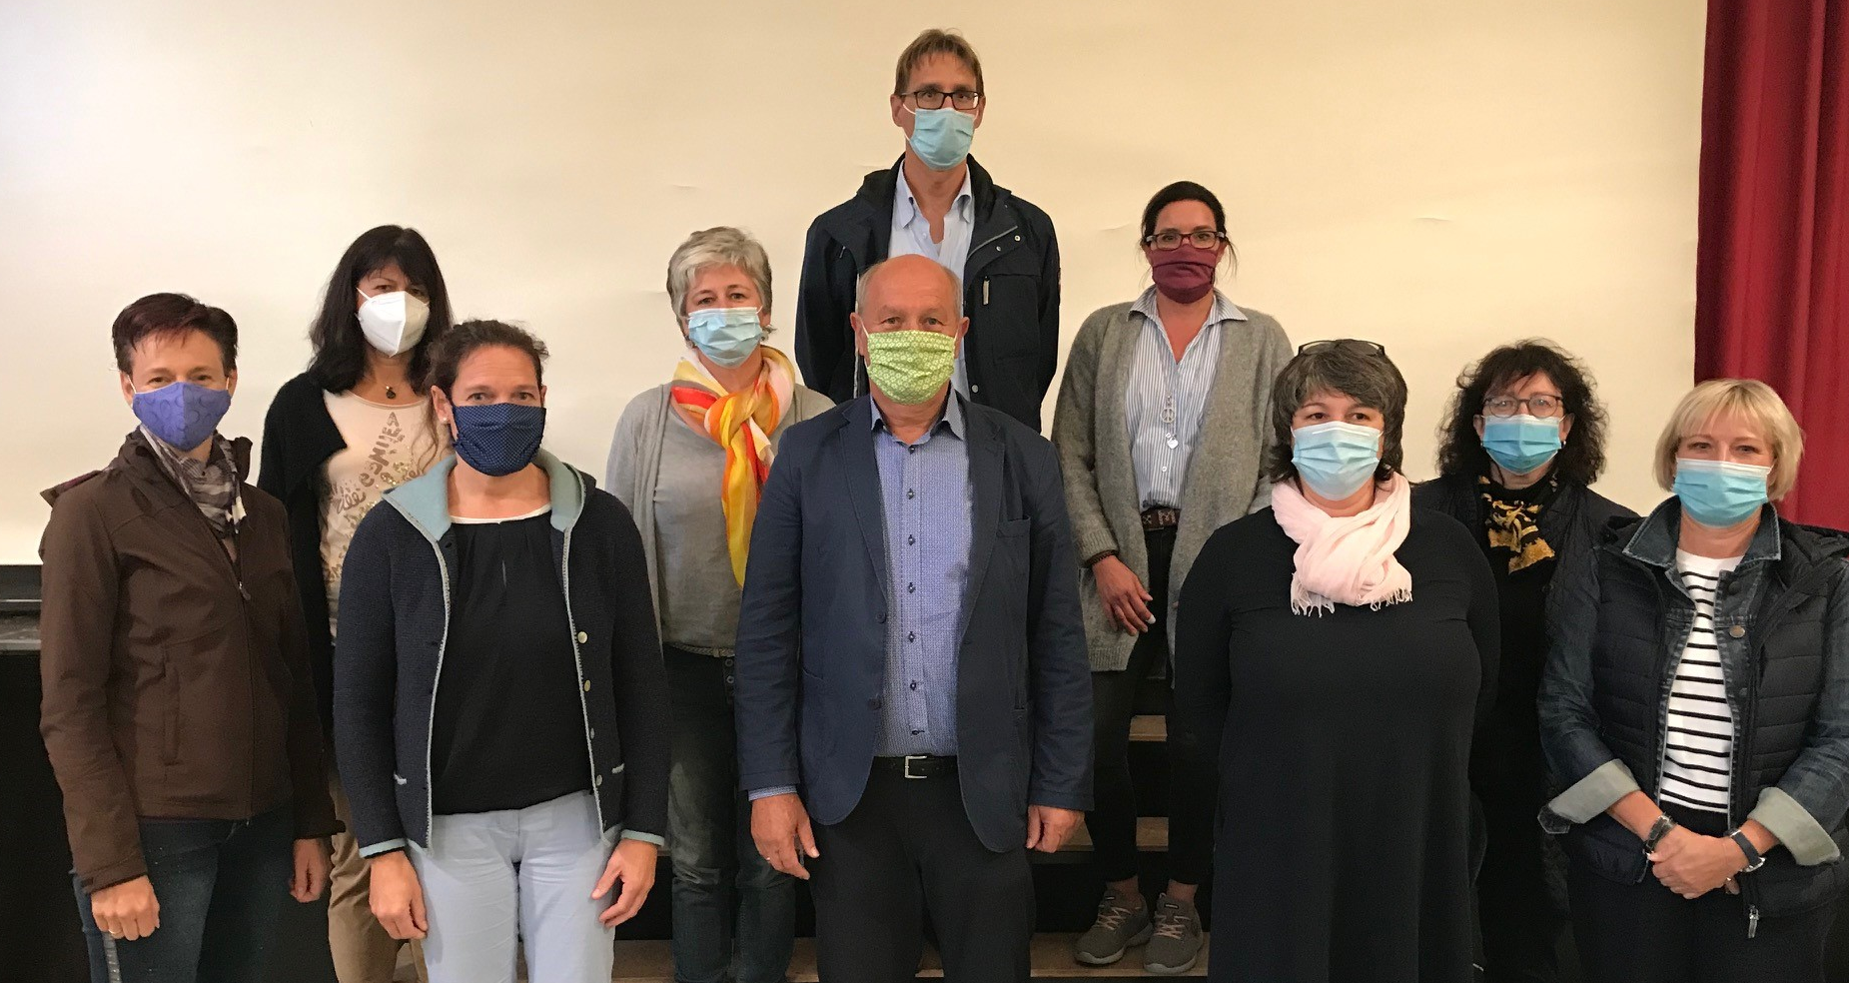
Elternbeirat
Verbindung
zur Schule
zu den Eltern
Zur LEV
Email: elternbeirat@lsh-marquartstein.de
www.lsh-marquartstein.de>Gymnasium >Elternbeirat>Kontakt

Slide 7
Anmeldung
Termine:
Montag, 9. Mai
bis
Freitag, 13. Mai 2022
jeweils 8:00 Uhr bis 15:00 Uhr,
am Freitag nur bis 13:00 Uhr
Eine persönliche Anmeldung ist in diesem Schuljahr NICHT erforderlich!
Die erforderlichen Anmeldeunterlagen können fristgerecht auf dem Postweg übermittelt werden.

Slide 8
Anmeldung
Benötigte Unterlagen:
Geburtsurkunde (Kopie)
Übertrittszeugnis der Grundschule im Original
Personalausweis der Eltern (Kopie)
Ausgefülltes und unterschriebenes Anmeldeformular der Online-Einschreibung
Ausgefüllte und unterschriebene Einwilligungserklärung der Erziehungsberechtigten
Nachweis gemäß des Masernschutzgesetzes (Kopie)
Gegebenenfalls: Sorgerechtsbeschluss, Nachweis
Lese-/Rechtsschreibstörung, Beförderungsantrag, ärztliches Attest über gesundheitliche Beeinträchtigungen

Slide 9
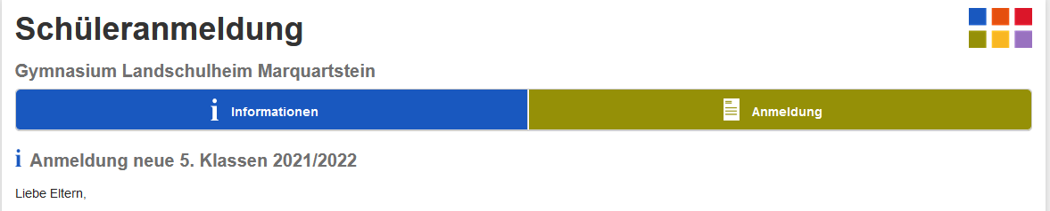
Ab 15. März Onlineeinschreibung https://lshmar.eltern-portal.org/anmeldung oder von 9. bis 13. Mai im Sekretariat der Schule
Ab 15. März Onlineeinschreibung https://lshmar.eltern-portal.org/anmeldung oder von 9. bis 13. Mai im Sekretariat der Schule
Online-Anmeldung (optional)
https://lshmar.eltern-portal.org/anmeldung
Die Online-Anmeldung wird ab 15. März 2022 freigeschaltet.

Slide 10
Probeunterricht
Termine:
17. bis 19. Mai 2022
jeweils von 8:00 Uhr bis ca. 12:00 Uhr
am Gymnasium LSH Marquartstein
Ablauf:
    Unterricht durch Gymnasiallehrkräfte
    Lehrstoff der 4. Klasse (Deutsch, Mathematik)
    schriftliche und mündliche Leistungen

Slide 11
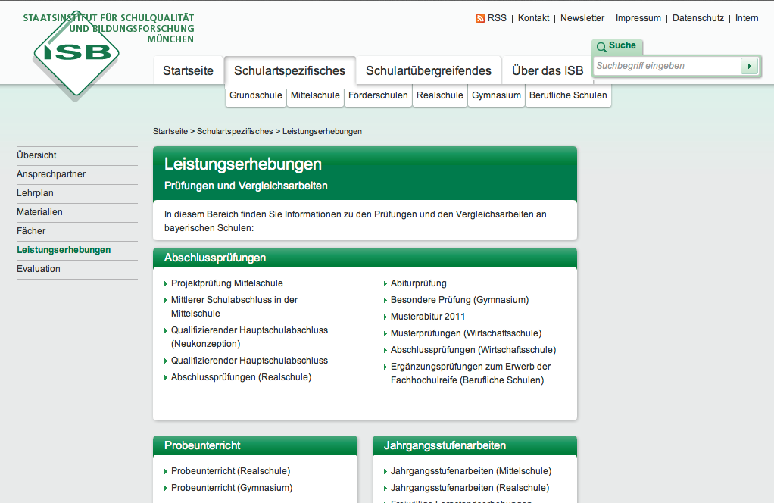
Probeunterricht
www.isb.bayern.de

Slide 12
Gymnasium LSH Marquartstein
2 Zweige - 5 Wege
5. Klasse
E
Englisch
L
Latein
6. Klasse
F
Französisch
L
E
8. Klasse
C
Chemie
F
NTG
SG
11. Klasse
Spanisch (1. oder 2. FS ersetzend)
Notes:
12

Slide 13
Gymnasium LSH Marquartstein
2 Zweige - 5 Wege
Am Gymnasium LSH Marquartstein haben die Kinder die Wahl zwischen dem naturwissenschaftlich-technologischen (NTG) und dem sprachlichen Zweig.
In der fünften Klasse stehen beide Wege offen, erst in der 6. bzw. 8. Jahrgangsstufe wird die Ausbildungsrichtung endgültig festgelegt. Zusätzlich gibt es die Möglichkeit, in der 11. Jahrgangsstufe die erste oder die zweite Fremdsprache durch Spanisch zu ersetzen.
Notes:
13

Slide 15
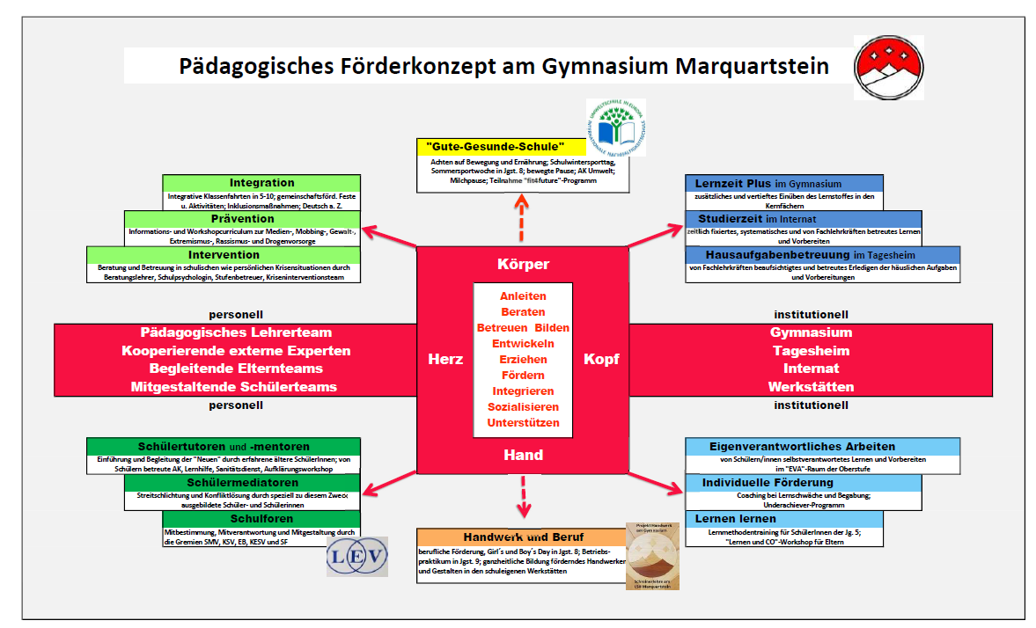

Slide 16
Präventionscurriculum
Gewalt- und Mobbingprävention in Zusammenarbeit mit Beamten der Jugendpolizei
Suchtprävention: Vorträge, Projekte, …
Medienerziehung: Internetsicherheit, Cybermobbing, …
Umwelt- und Klimaschutz: Vorträge, AK Umwelt

Slide 17
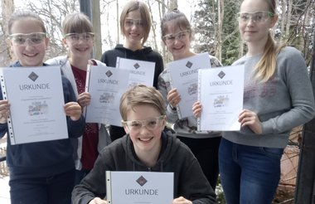
Individuelle Förderung
Lernzeit PLUS
Stunden mit fest verankerten inhaltlichen Angeboten und
freie Übungs- und Vertiefungsstunden
Wahlunterricht
z.B. Werken, MiniMINTs, Sport, Chor, Big Band, Imkergruppe, Theatergruppen…
Begabtenförderung
z.B. Wettbewerbe,
Underachieverprogramm

Slide 18
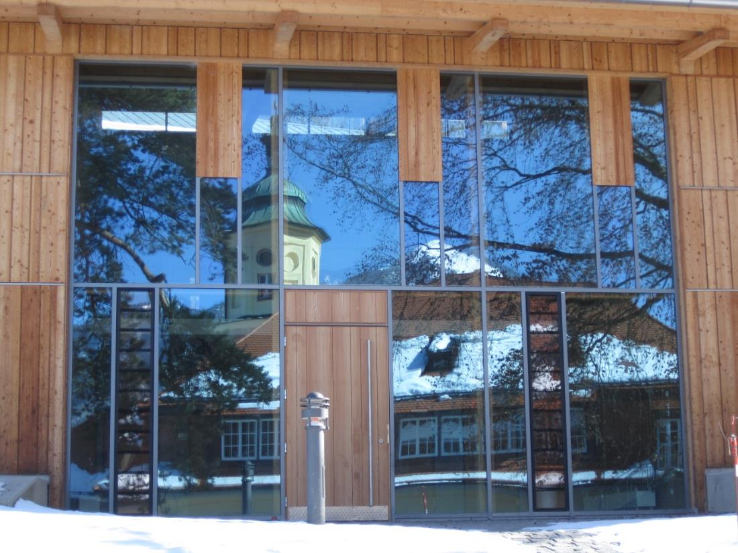
Nachmittagsbetreuung
Nachmittagsangebote bis 16:00 Uhr
Mittagessen mit frischem Salat vom Buffet und Brotzeit
Hausaufgabenbetreuung
Lernzeit PLUS durch ausgebildete Fachlehrkräfte
Ansprechpartner: Herr Nöldeke

Slide 19
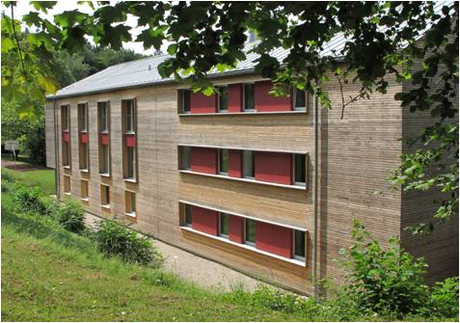
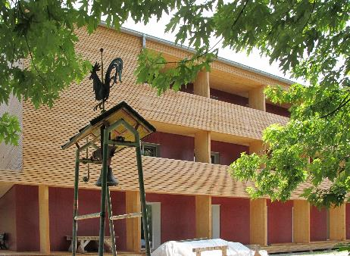
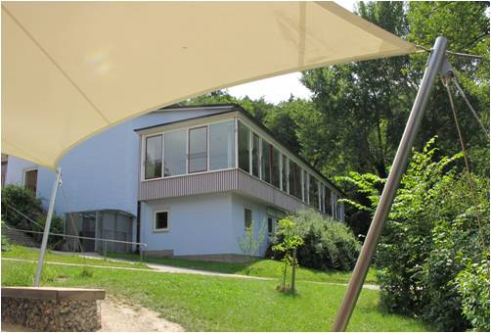
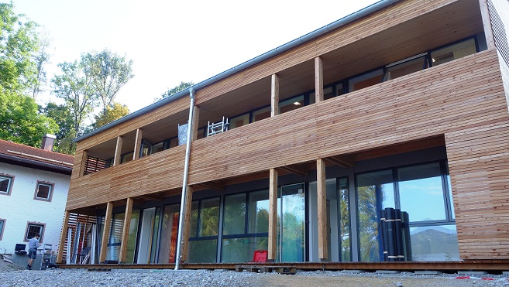
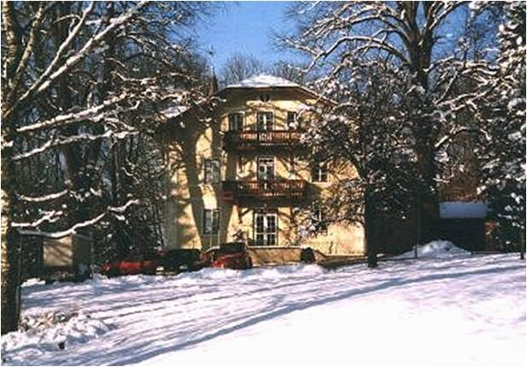
Internat
Ansprechpartner: Herr Bader
Speisesaal
Unterhaus
Oberhaus
Berghof
Haus Schöneck

Slide 20
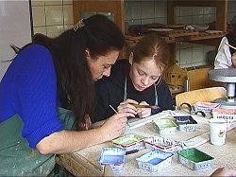
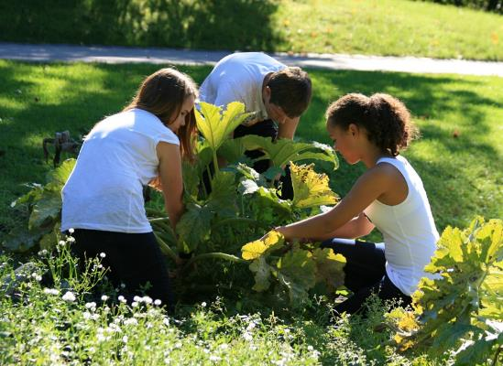
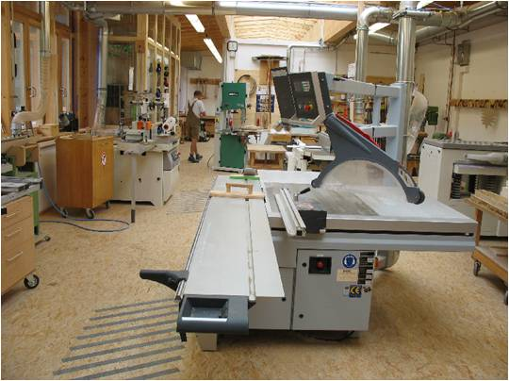
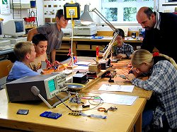
Werkstätten
Gärtnerei
Töpferei
Gärtnerei
Schreinerei
Elektrowerkstatt

Slide 21
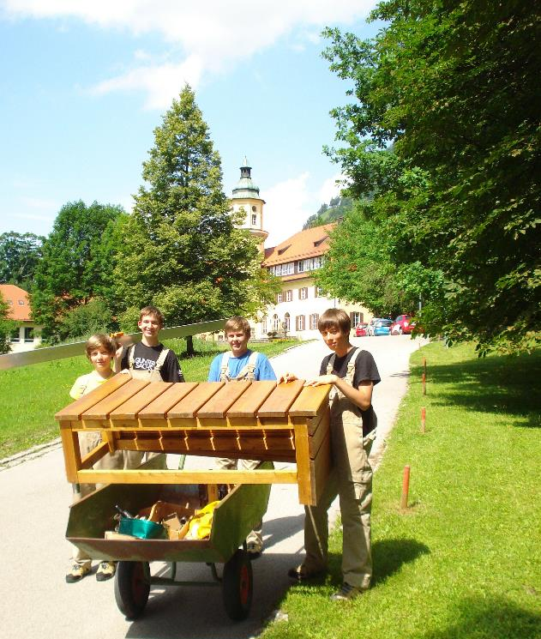
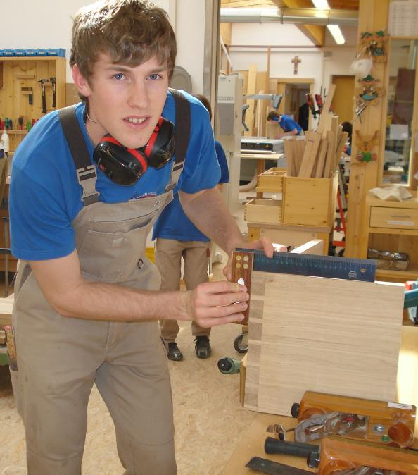
Pilotprojekt: Schreinerlehre und Abitur
Ansprechpartner: Herr Leineweber

Slide 22
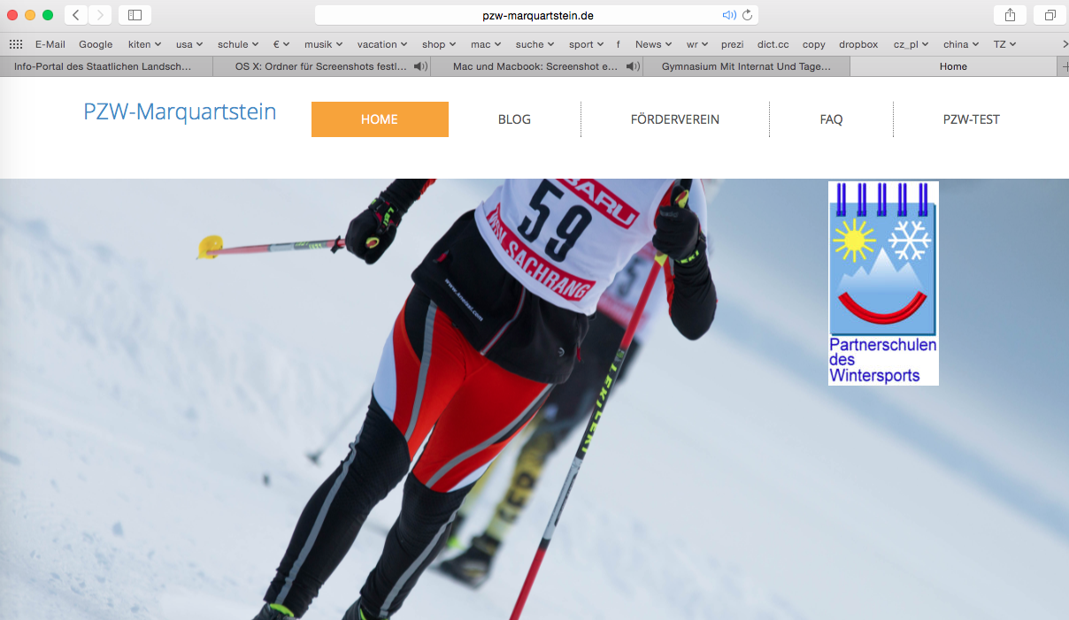
PZW – Partnerschule des Wintersports
www.pzw-Marquartstein.de
Ansprechpartner: Herr Kühnel

Slide 23
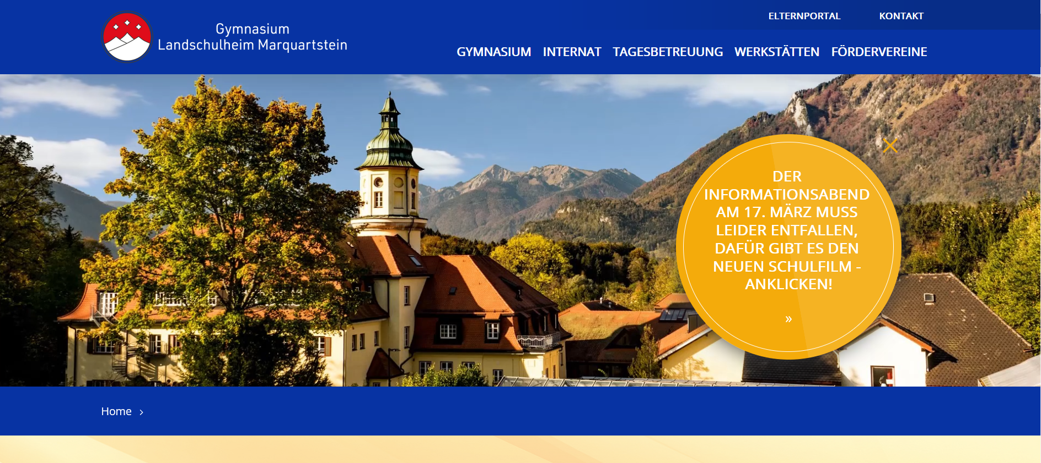
Zusätzliche Informationen
www.lsh-marquartstein.de

